Slide 1

TAIJI
太极集团
2018
效期商品处理细则
工作计划
汇报人：****
部门：*****
采购部:赖习敏
太极藿香正气液生产基地
TAIJI 太极集团 太极大药房

Slide 2
目 录
1
采购部可退品种维护
2
门店查询清退
3
效期报表意见解析
TAIJI 太极集团 太极大药房

Slide 3
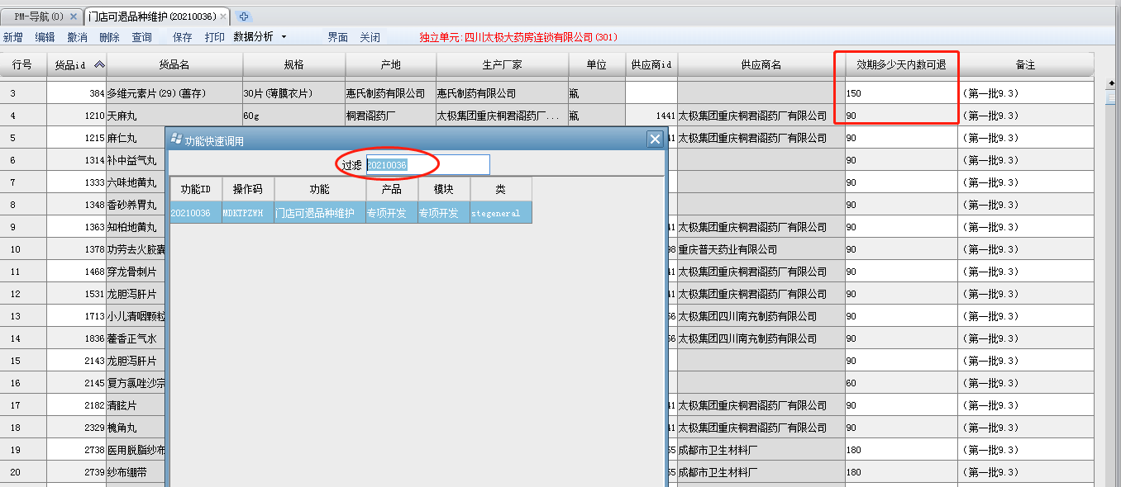
一、采购部通过功能ID：20210036（门店可退品种维护）录入可退品种在哪个时限内可退（60天、90天...见通知退回、按渠道退回...）
TAIJI 太极集团

Slide 4
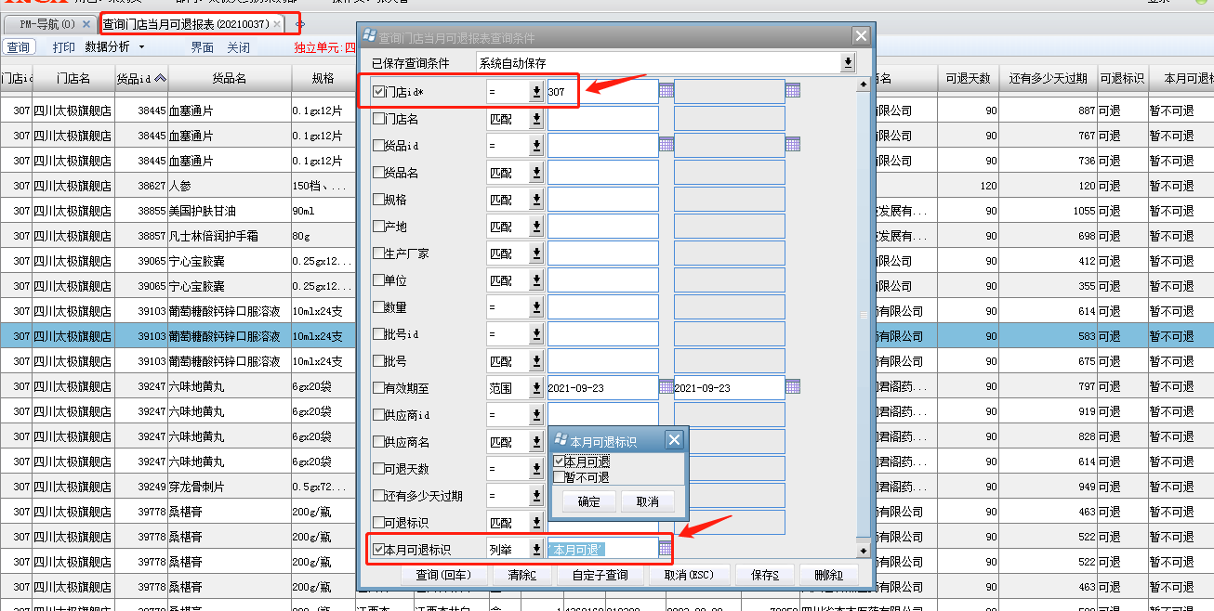
二、 各门店通过功能ID：20210037（查询门店当月可退报表）， 查询自己所属门店可退品种明细。
步骤：查询→输入门店ID→勾选可退标识→查询
TAIJI 太极集团

Slide 5
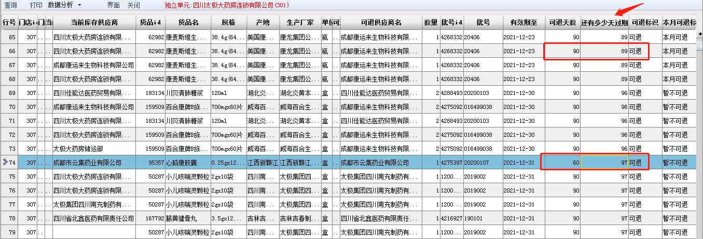
注：1.有本月可退标识，即可退回仓库（每月1号-15号）。
例：某品种失效期为2021.12.31，可退天数60天，则在2021.11月1号—15号处理该批退货，逾期则门店自行赔付（试行半年最多顺延30天——至12月15号）。
TAIJI 太极集团

Slide 6
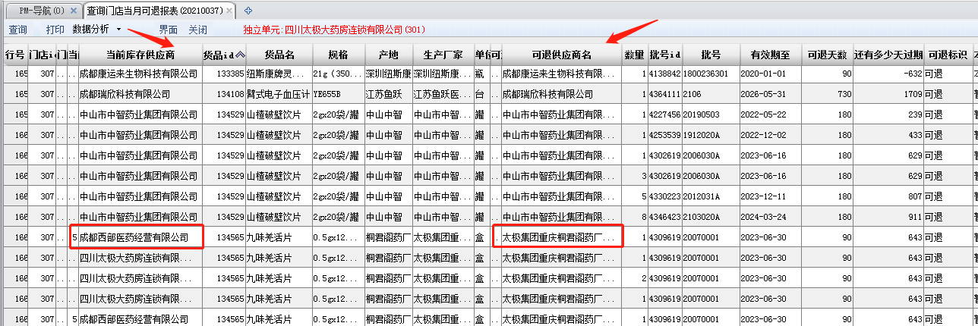
注：2-1.有本月可退标识还需查看“相关供应商”；供应商不一致，则不能退回（特殊情况找采购部）。
TAIJI 太极集团

Slide 7
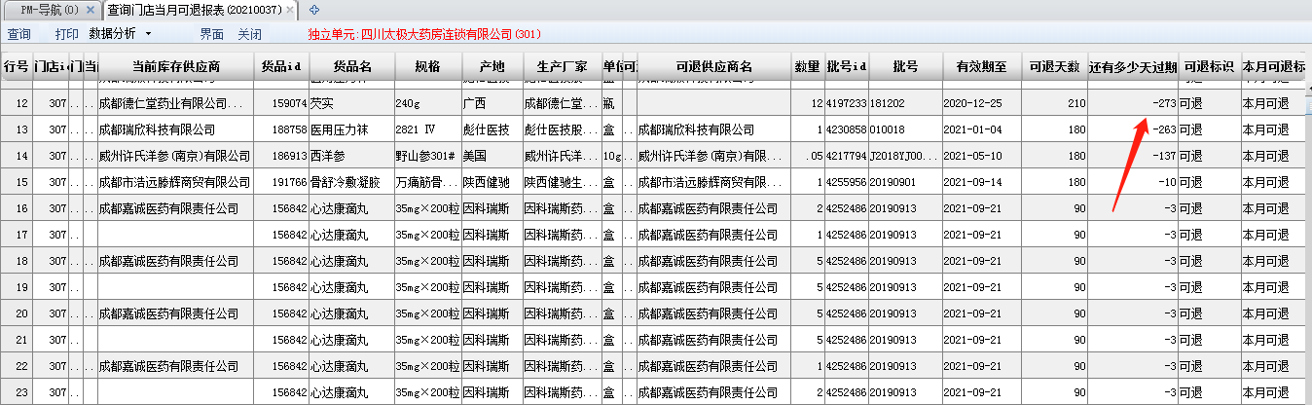
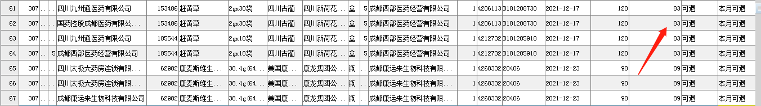
注：2-2.在可退标识查询出“本月可退且未过期品种，尽快退回仓库；已过期品种，暂不退货”（10月15日前全面清理）
TAIJI 太极集团

Slide 8
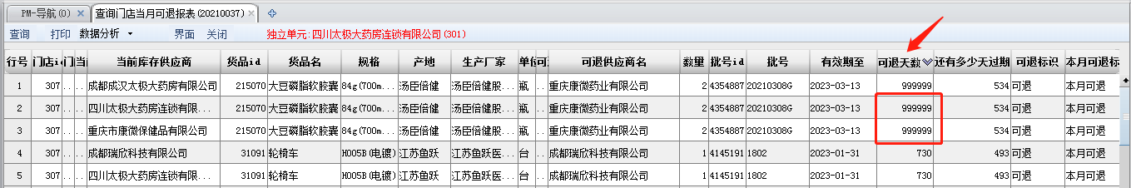
注：3.“可退天数为：999999“的为等通知退回品种，需见采购部退货邮件发文（除此退货发文还有：临时召回、厂家清退等）。
TAIJI 太极集团

Slide 9
注：3.“可退天数为：999999“的为等通知退回品种，需见采购部退货邮件发文（除此退货发文还有：临时召回、厂家清退等）。
TAIJI 太极集团

Slide 10

三、效期品种关于采购部分 处理原则
原采购部备注意见
现采购部备注意见
1）打折销售（公司不处理退换）；
2）门店报损（由门店自行赔付）；
3）继续销售；
4）退回仓库；
1）打折销售（按营运部最新效期折扣执行）；
2）门店报损（含当月可退却未及时退回品种）；
3）继续销售（查询可退标识）；
4）退回仓库(按月可退要求退回）；
TAIJI 太极集团 太极大药房

Slide 11

TAIJI
太极集团
THANKS
谢 谢
太极急支糖浆生产基地

